Slide 1
Siklus Akuntansi Perusahaan Jasa

Slide 2
Tujuan Pembelajaran
Dengan mempelajari bab ini, diharapkan mampu:
menjelaskan karakteristik perusahaan jasa,
menjelaskan tahap pencatatan akuntansi pada perusahaan jasa,
EKONOMI
untuk SMA dan MA Jilid 3
2

Slide 3
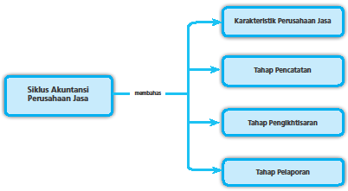
PETA KONSEP
EKONOMI
untuk SMA dan MA Jilid 3
3

Slide 4
Nilai dan Karakter Bangsa
Nilai-nilai yang dapat dikembangkan setelah mempelajari bab ini adalah religius, kerja keras, disiplin, dan jujur.
Kata
Kunci
EKONOMI
untuk SMA dan MA Jilid 3
4

Slide 5
A. Karakteristik Perusahaan Jasa
Definisi dan Ciri-Ciri Perusahaan Jasa
Perusahaan jasa adalah perusahaan yang kegiatan utamanya membuat produk tidak berwujud berupa jasa/layanan dengan tujuan mencari laba atau melayani masyarakat.
Ciri-Ciri Perusahaan Jasa
Perusahaan jasa menawarkan produk
yang tidak berwujud.
b. Standar harga untuk suatu layanan yang ditawarkan perusahaan jasa sulit diukur
EKONOMI
untuk SMA dan MA Jilid 3
5

Slide 6
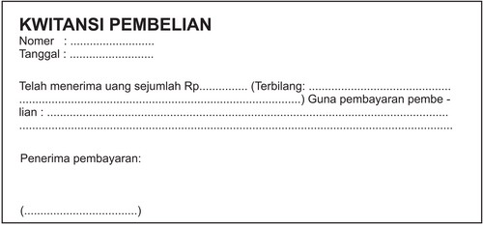
B. Tahap Pencatatan
Transaksi Keuangan
1. Macam-Macam Bukti Transaksi
Bukti Transaksi Eksternal
Faktur
Nota Kredit dan Nota Debet
Kuitansi
Nota kontan
Cek
Bilyet giro
b. Bukti Transaksi Internal
Memo Antarbagian
Memo Post
EKONOMI
untuk SMA dan MA Jilid 3
6

Slide 8
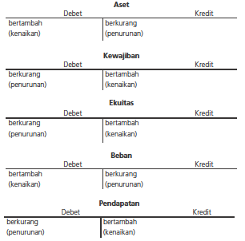
2. Analisis Bukti Transaksi
Bukti transaksi merupakan suatu media yang digunakan sebagai dasar pencatatan bagi setiap transaksi.
Jika digambarkan dalam akun bentuk T akan terlihat sebagai berikut.
EKONOMI
untuk SMA dan MA Jilid 3
8

Slide 9
Let’s Go to
The Next Lesson!

